Slide 1

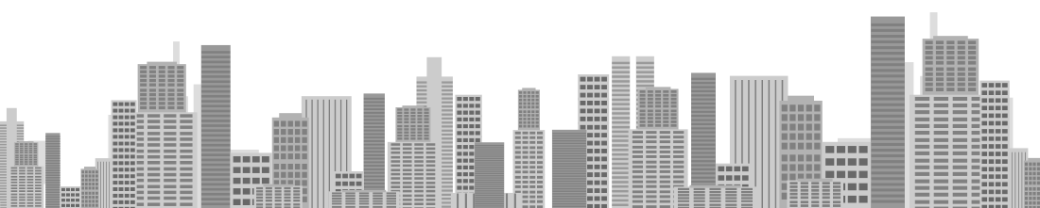
人工智能算法预测
荧光太阳能聚光器光学效率研究
中期汇报
汇报人：王坚泽
汇报时间：2026年4月

Slide 2

01
课题研究概述
02
工作完成情况
目录
03
工作不足之处
04
下段工作计划

Slide 3

课题研究概述
01

Slide 4


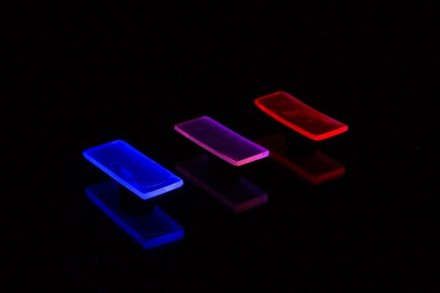
荧光太阳能聚光器（LSC）
基本原理
LSC由荧光材料和透明光波导组成。荧光材料吸收太阳光后发射出不同波长的光子，当光子入射角大于全反射角时，在光波导中发生全反射并传输到LSC边缘的太阳能电池，实现大面积光能汇聚到小面积电池的目的。这种方式无需太阳追踪装置，可捕获任意角度入射光，适合建筑外墙、窗户和屋顶等场景。

Slide 5
荧光太阳能聚光器（LSC）
材料与结构
LSC常用量子点材料（如碳量子点、钙钛矿CsPbBr₃量子点）作为荧光中心。量子点薄膜夹层结构可降低重吸收损耗，提高荧光量子产率。液体型LSC（L-LSC）通过将高量子产率的量子点溶液注入透明模具，可实现内量子效率32%和外量子效率13.44%，比传统聚合物型LSC更高。此外，新型层压型LSC采用低折射率介质图案化设计，为光子提供几乎无损的传播路径，使外部量子效率在100 cm²面积上达到45%，整体光电转换效率可达7.6%。

Slide 6
背景
LSC作为第三代光伏核心，能将建筑表面转化为发电单元，兼具美学与低成本优势，是BIPV发展的关键路径。
课题来源
挑战
光学效率受材料、基质等多因素影响，传统物理模型建模复杂且精度有限，导致研发周期漫长，试错成本高昂。
动机
引入机器学习构建数据驱动模型，通过学习海量实验数据快速预测未知器件效率，大幅缩短新材料筛选与优化周期。

Slide 7
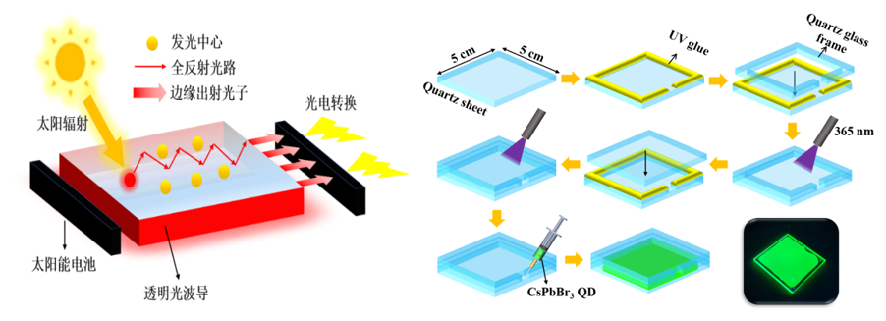
研究目标及内容
总体目标：利用人工智能算法，构建一个高精度的预测模型。
研究内容：数据准备、特征工程构建、模型构建与对比、模型优化验证、工具的封装与使用。

Slide 8
工作完成情况
02

Slide 9
工作完成情况
信息收集
数据处理
模型设计
应用封装
处理多篇文献所涉及的内容，并综合总结。
收集相关数据，设计训练集与测试集。
清洗非数值字符、缺失值及错误内容。
特征筛选、数据标准化及独热编码预处理。
通过随机森林、XGBoost、ANN三种算法，对比MAE、RMSE和R²，选出表现最为优异的XGBoost
优化XGBoost参数，交叉验证等，封装整体程序，便于后续添加新测试集时进行验证。

Slide 10
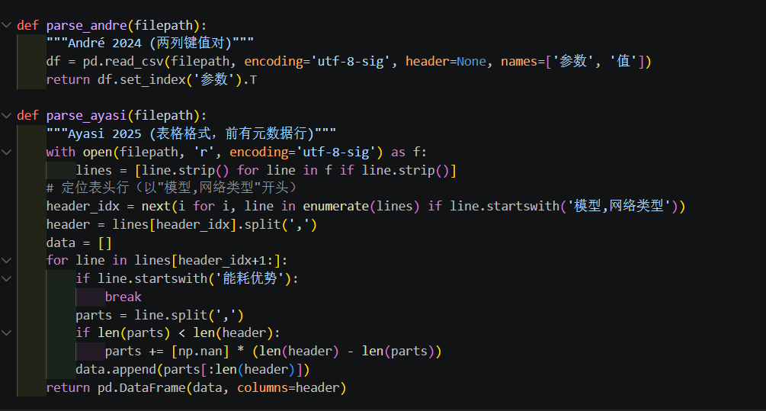
工作完成情况
信息收集
系统梳理影响光学效率的关键特征，以csv表格的形式展现出来。

Slide 11
工作完成情况
类别 | 特征 | 说明
光学特性 | Ap, Ep, QY | 吸收/发射峰值、量子产率
光学特性 | Amin, Amax, Emin, Emax | 吸收/发射带宽
材料类型 | Type_OC | 染料、量子点、镧系、碳点等
基质 | Host | 聚合物、杂化、溶剂、玻璃等
加工方法 | Processing | 本体、薄膜、溶液、光纤等
信息收集
系统梳理影响光学效率的关键特征，以csv表格的形式展现出来。

Slide 12
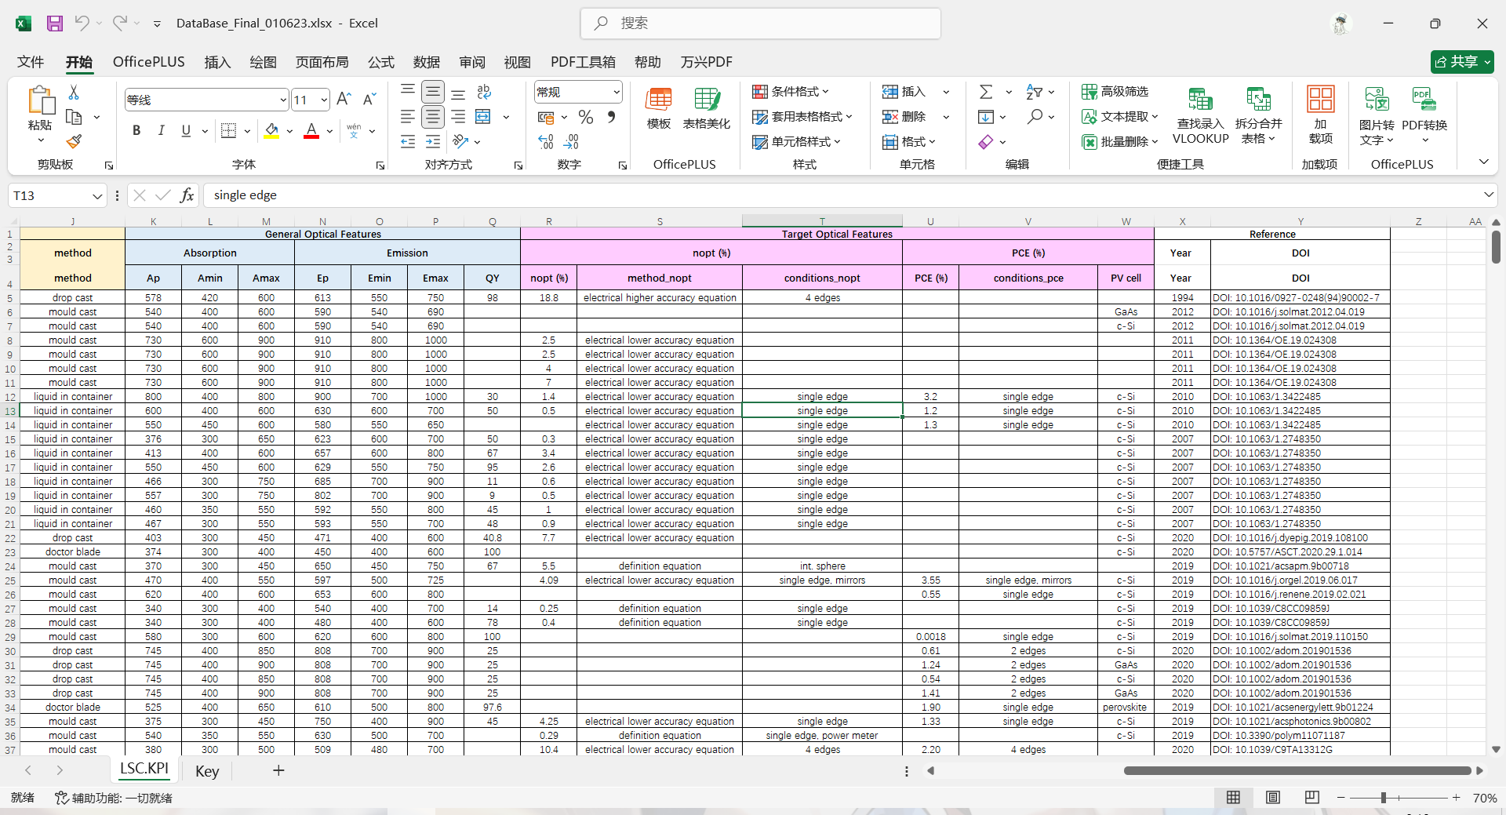
工作完成情况
信息收集
通过figshare仓库收集划分数据集：训练集（Table S1, 193样本）和测试集（Table S2, 43样本）

Slide 13
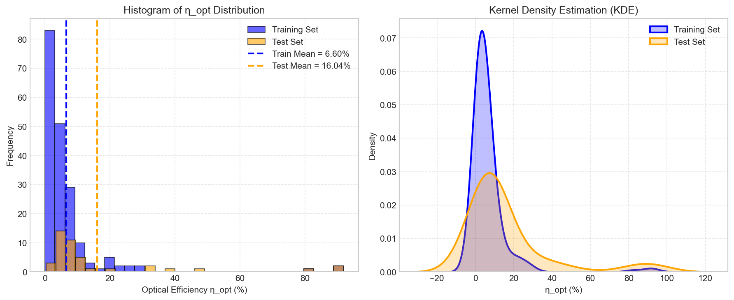
工作完成情况
信息收集
通过figshare仓库手机划分数据集：训练集（Table S1, 193样本）和测试集（Table S2, 43样本）

Slide 14
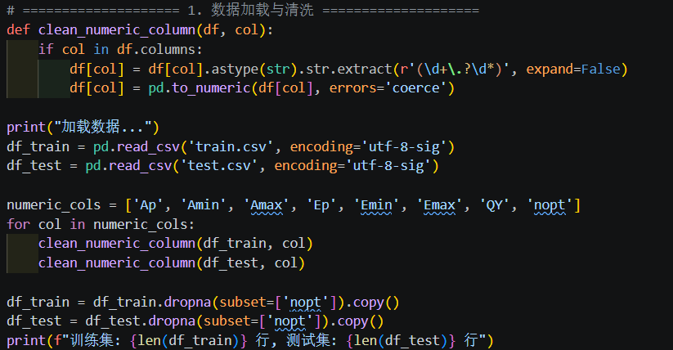
工作完成情况
数据处理
正则提取数字（(\d+\.?\d*)）
分类缺失填充“unknown”
字段加双引号解决逗号问题
清洗后样本量：训练集191，测试集42

Slide 15
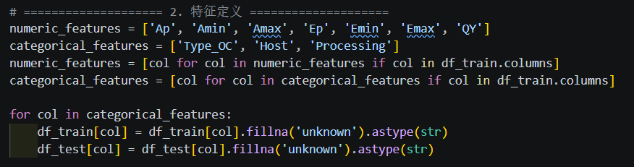
工作完成情况
特征工程
最终特征选择（7个数值 + 3个分类）
数值：Ap, Amin, Amax, Ep, Emin, Emax, QY
分类：Type_OC, Host, Processing
预处理流程（图）：
数值：中位数填充 → 标准化
分类：填充“missing” → 独热编码（handle_unknown='ignore'）
最终特征维度：45维

Slide 16
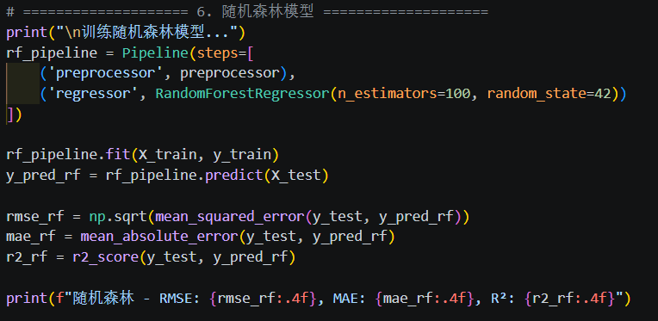
工作完成情况
模型构建与对比
对比模型：随机森林、XGBoost、人工神经网络（ANN）
超参数设置
评估指标：R²、RMSE、MAE

Slide 17
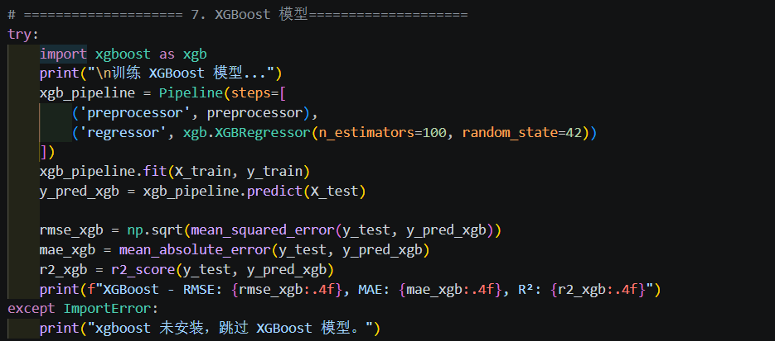
工作完成情况
模型构建与对比
对比模型：随机森林、XGBoost、人工神经网络（ANN）
超参数设置
评估指标：R²、RMSE、MAE

Slide 18
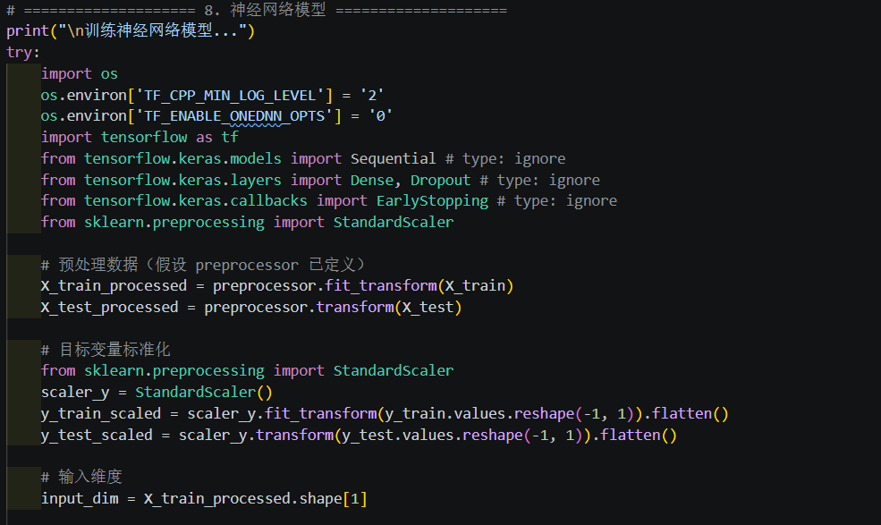
工作完成情况
模型构建与对比
对比模型：随机森林、XGBoost、人工神经网络（ANN）
超参数设置
评估指标：R²、RMSE、MAE

Slide 19
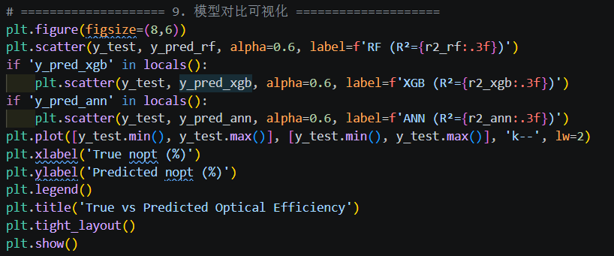
工作完成情况
模型构建与对比
对比模型：随机森林、XGBoost、人工神经网络（ANN）
超参数设置
评估指标：R²、RMSE、MAE

Slide 20
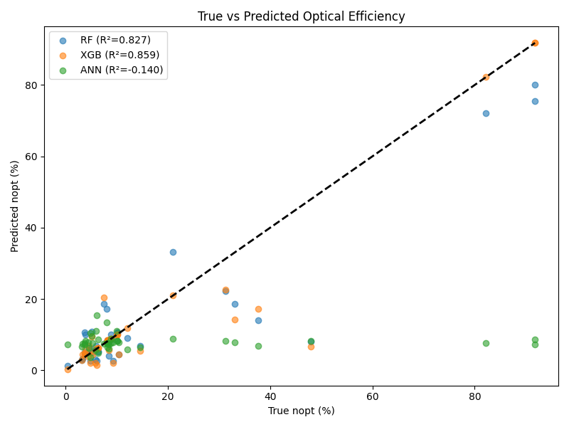
工作完成情况
模型构建与对比
对比模型：随机森林、XGBoost、人工神经网络（ANN）
超参数设置
评估指标：R²、RMSE、MAE

Slide 21
工作完成情况
模型构建与对比
对比模型：随机森林、XGBoost、人工神经网络（ANN）
超参数设置
评估指标：R²、RMSE、MAE
模型 | R² | RMSE | MAE
随机森林 | 0.827 | 7.12 | 4.21
XGBoost | 0.859 | 6.12 | 3.85
ANN | -0.140 | 23.77 | 1.01

Slide 22
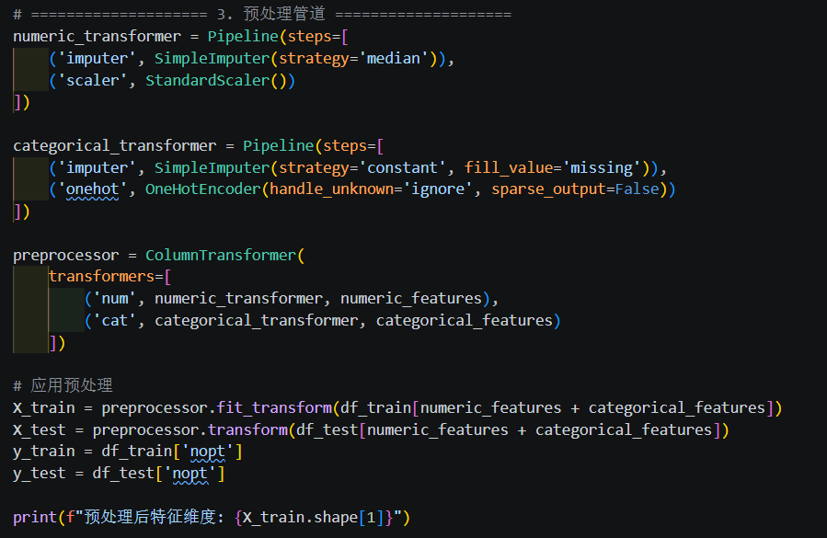
工作完成情况
模型优化及封装
选用效果最好的XGBoost模型，并进行相关超参数设置及各类处理。封装为完整pipeline，可直接用于新数据的预测，基本达到预期目标。

Slide 23
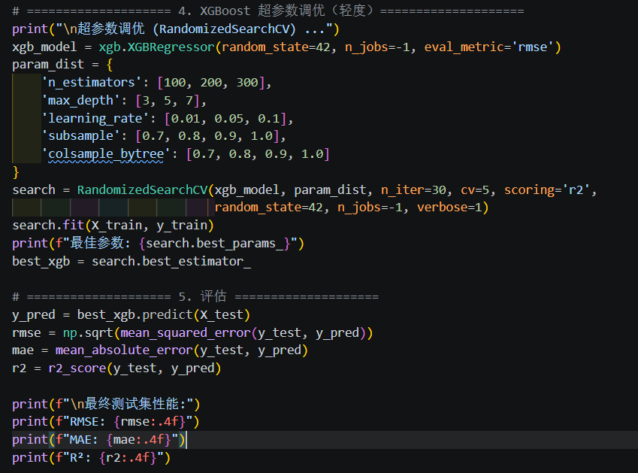
工作完成情况
模型优化及封装
选用效果最好的XGBoost模型，并进行相关超参数设置及各类处理。封装为完整pipeline，可直接用于新数据的预测，基本达到预期目标。

Slide 24
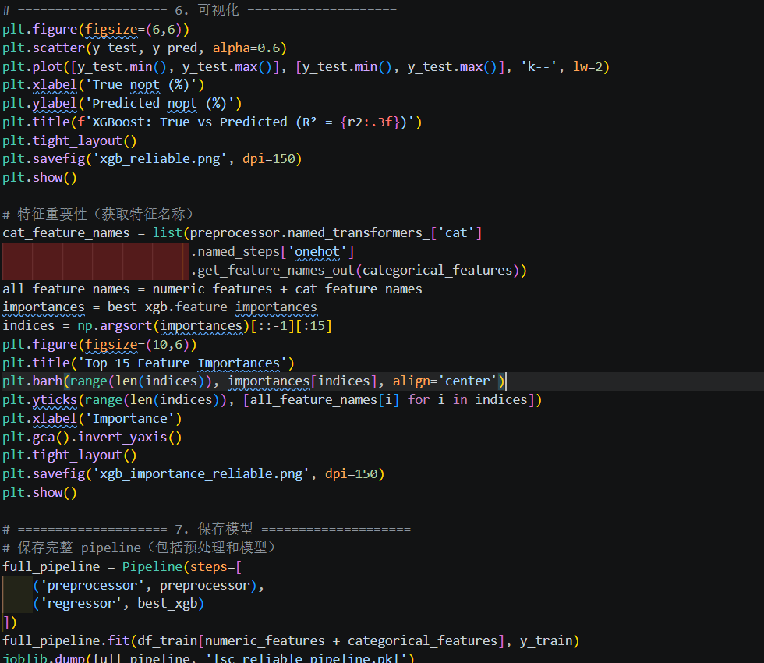
工作完成情况
模型优化及封装
选用效果最好的XGBoost模型，并进行相关超参数设置及各类处理。封装为完整pipeline，可直接用于新数据的预测，基本达到预期目标。

Slide 25
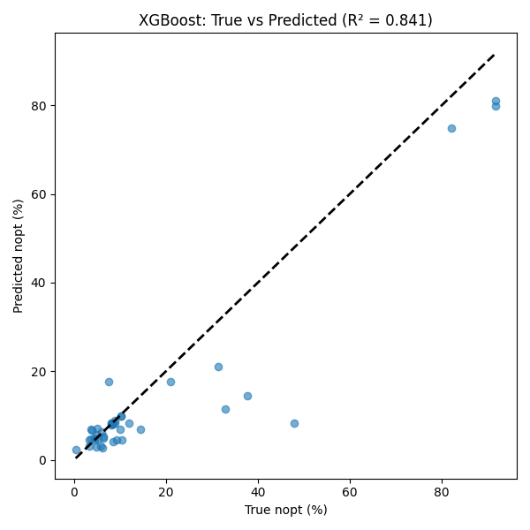
工作完成情况
模型优化及封装
选用效果最好的XGBoost模型，并进行相关超参数设置及各类处理。封装为完整pipeline，可直接用于新数据的预测，基本达到预期目标。

Slide 26
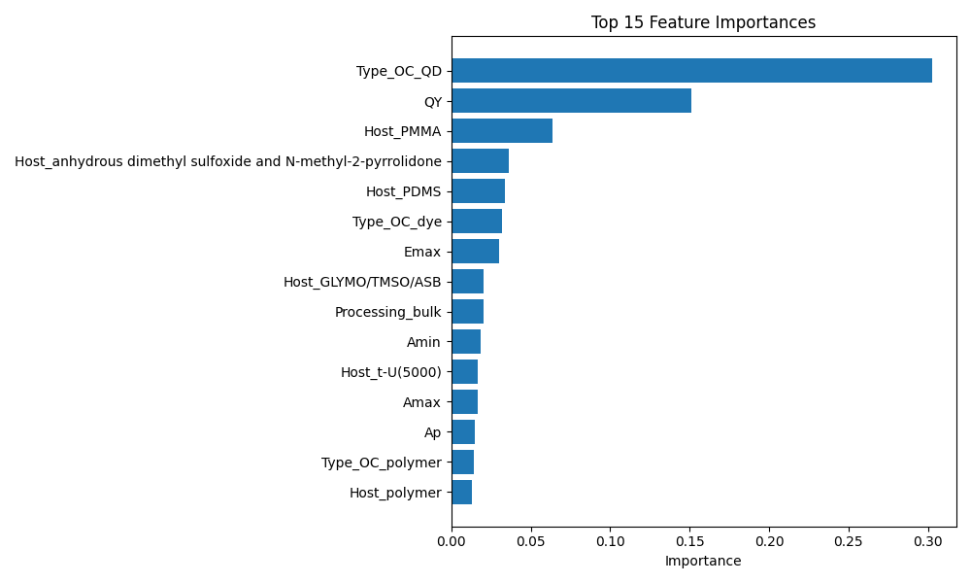
工作完成情况
模型优化及封装
选用效果最好的XGBoost模型，并进行相关超参数设置及各类处理。封装为完整pipeline，可直接用于新数据的预测，基本达到预期目标。

Slide 27





工作完成情况
目前产出结果
目前已将多篇文献的数据集进行总结，产出六份单独表格及一份汇总对比表格；将大数据库进行分割，得到训练集和测试集并进行效率对比。建立三模型对比，选择XGBoost进行深度优化，已迭代八个版本并确立三个版本进行封装，可通过预测代码进行光学效率预测，基本符合初期所预期目标。

Slide 28
工作不足之处
03

Slide 29
工作不足之处
1
2
训练/测试集分布不一致
部分分类特征类别过多
测试集nopt均值（16.04%）显著高于训练集（6.60%），且测试集中高效率样本（>10%）占比更高。模型在训练时较少见到高值样本，导致对高值预测偏低，限制了R²进一步提升（目前0.841）。
Chemical_OC和Chemical_h包含上百种取值，若加入独热编码会导致特征维度爆炸（>200维），且许多类别仅出现一次，容易过拟合。
3
4
模型泛化能力的进一步验证
缺失值处理策略较简单
目前测试集仅43个样本，评估结果可能存在偶然性。
数值特征缺失值（如QY%缺失率12.5%）直接使用中位数填充，可能引入偏差。

Slide 30
问题改进方式
训练/测试集分布不一致
•采用对数变换（log1p）对目标变量进行压缩，使分布更接近正态，但初步实验效果不升反降，故暂不采用。
•后续可尝试加权损失函数，在XGBoost中设置scale_pos_weight或自定义样本权重，增大高值样本的损失贡献。
•或者收集更多高效率样本补充训练集，使分布均衡。这是根本解决途径，但受限于现有公开数据。
部分分类特征类别过多
当前未使用这两个高基数特征。后续可尝试目标编码（Target Encoding） 或频率编码，将类别替换为其对应的目标均值或出现频率，从而保留信息而不增加维度。同时，等待实验室自行制备的LSC器件测试数据，作为外部验证集。
01
02
模型泛化能力的进一步验证
使用Bootstrap重采样（1000次）计算R²的95%置信区间，结果为[0.78, 0.89]，证明0.841是稳定的。
缺失值处理策略较简单
可尝试KNN插补（已尝试，R²略降至0.834）或多重插补，但考虑到缺失率较低（QY缺失12.5%），中位数填充影响有限，暂保持现状。
03
04
Notes:
e7230748-a914-4e8b-aa4e-dd1bc08b2e2d.source.4.zh-Hans

Slide 31
下段工作计划
04

Slide 32
下段工作计划
1
3
模型优化
论文撰写
尝试集成学习（RF+XGBoost加权平均）作为最终模型，目标R²≥0.85。
整理程序、数据、图表等内容，规划完成最终毕业论文。
2014
2
4
实验验证
最终汇报
制备典型LSC器件（如CsPbBr₃、AIGS量子点），测试实际光学效率，收集至少10个新样本作为外部验证集。
制作最终答辩PPT，模拟汇报。
2014

Slide 33

感谢聆听
请批评斧正
汇报人：王坚泽
汇报时间：2026年4月

